Slide 1
eDoręczenia

Slide 2
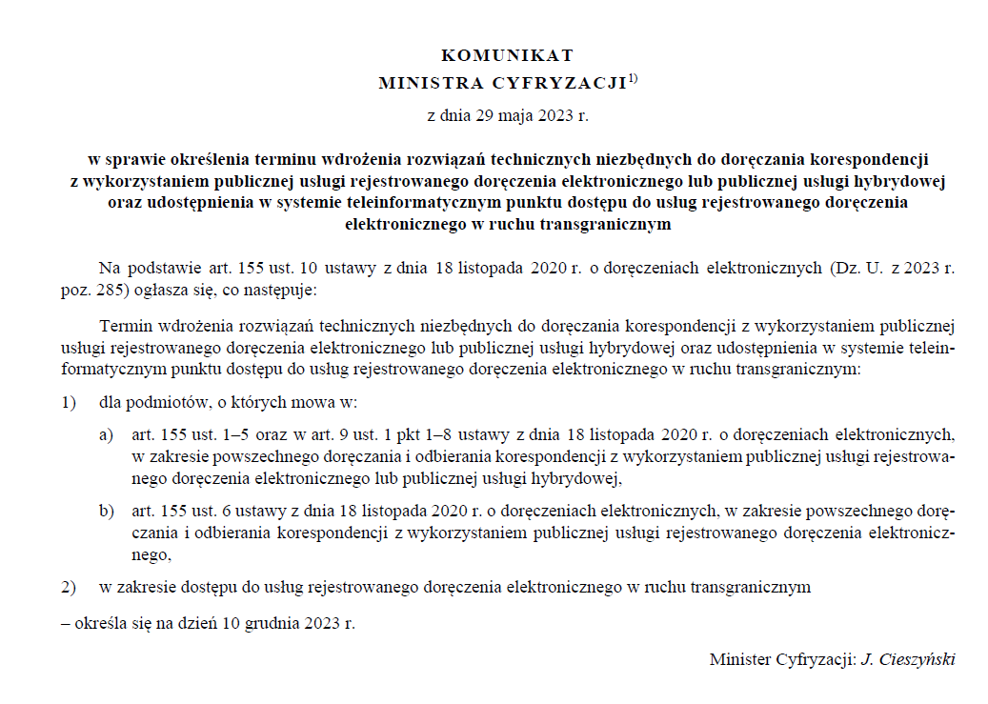
eDoręczenia 10 grudnia 2023r.
Notes:
https://www.youtube.com/watch?v=ABIPXNKNFSw

Slide 3
eDoręczenia
Wniosek wypełnia reprezentant podmiotu lub pełnomocnik.
Należy przed uruchomieniem wniosku zalogować się profilem zaufanym na platformie ePUAP:
https://www.gov.pl/web/gov/uzyskaj-adres-do-e-doreczen-u-publicznego-dostawcy-uslugi-e-doreczen

Slide 4
eDoręczenia
Załączamy do wniosku:
dokumenty potwierdzające reprezentację
lub pełnomocnictwo w formie elektronicznej,
podpisane podpisem elektronicznym,

Slide 5
eDoręczenia
Nie stosujemy platformy do wysyłki:
dokumentów niejawnych,
zamówień publicznych,
w postępowaniu o zawarcie umowy koncesji prowadzonym na podstawie ustawy z dnia 21 października 2016 r. o umowie koncesji na roboty budowlane lub usługi (Dz. U. z 2021 r. poz. 541 oraz z 2022 r. poz. 1726),
spraw sądowych,
repozytoriów dokumentów.
oraz
wymiany danych z systemami teleinformatycznymi za pomocą usług sieciowych.
Notes:
Art. 3. Ustawy nie stosuje się do:
1) doręczania korespondencji:
a) zawierającej informacje niejawne,
b) w postępowaniu o udzielenie zamówienia publicznego oraz w konkursie prowadzonych na podstawie ustawy z dnia 11 września 2019 r. – Prawo zamówień publicznych (Dz. U. z 2022 r. poz. 1710, 1812, 1933 i 2185),
c) w postępowaniu o zawarcie umowy koncesji prowadzonym na podstawie ustawy z dnia 21 października 2016 r. o umowie koncesji na roboty budowlane lub usługi (Dz. U. z 2021 r. poz. 541 oraz z 2022 r. poz. 1726),
d) jeżeli przepisy odrębne przewidują wnoszenie lub doręczanie korespondencji z wykorzystaniem innych niż adres do doręczeń elektronicznych rozwiązań techniczno-organizacyjnych, w szczególności na konta w systemach teleinformatycznych obsługujących postępowania sądowe lub do repozytoriów dokumentów;
2) wymiany danych z systemami teleinformatycznymi za pomocą usług sieciowych.

Slide 6
eDoręczenia
Art. 6. 1. Przepisów art. 4 i art. 5 nie stosuje się w przypadkach, gdy:
1) podmiot wnosi o doręczenie oryginału dokumentu sporządzonego pierwotnie w postaci papierowej;
2) korespondencja nie może być doręczona na adres do doręczeń elektronicznych albo z wykorzystaniem publicznej usługi hybrydowej ze względu na:
a) brak możliwości sporządzenia i przekazania dokumentu w postaci elektronicznej wynikający z przepisów odrębnych,
b) brak możliwości wykorzystania publicznej usługi hybrydowej wynikający z przepisów odrębnych,
c) konieczność doręczenia niepodlegającego przekształceniu dokumentu utrwalonego w postaci innej niż elektroniczna lub rzeczy,
d) ważny interes publiczny, w szczególności bezpieczeństwo państwa, obronność lub porządek publiczny,
e) ograniczenia techniczno-organizacyjne wynikające z objętości korespondencji oraz inne przyczyny mające charakter techniczny;
3) przepisy odrębne przewidują możliwość dokonywania doręczeń z wykorzystaniem także sposobów innych niż publiczna usługa rejestrowanego doręczenia elektronicznego lub publiczna usługa hybrydowa, w szczególności przy pomocy swoich pracowników, a nadawca w konkretnych okolicznościach uzna inny sposób doręczenia za bardziej efektywny.
2. Istnienie przesłanek wymienionych w ust. 1 pkt 2 ocenia nadawca.
Notes:
Art. 6. 1. Przepisów art. 4 i art. 5 nie stosuje się w przypadkach, gdy:
1) podmiot wnosi o doręczenie oryginału dokumentu sporządzonego pierwotnie w postaci papierowej;
2) korespondencja nie może być doręczona na adres do doręczeń elektronicznych albo z wykorzystaniem publicznej usługi hybrydowej ze względu na:
a) brak możliwości sporządzenia i przekazania dokumentu w postaci elektronicznej wynikający z przepisów odrębnych,
b) brak możliwości wykorzystania publicznej usługi hybrydowej wynikający z przepisów odrębnych,
c) konieczność doręczenia niepodlegającego przekształceniu dokumentu utrwalonego w postaci innej niż elektroniczna lub rzeczy,
d) ważny interes publiczny, w szczególności bezpieczeństwo państwa, obronność lub porządek publiczny,
e) ograniczenia techniczno-organizacyjne wynikające z objętości korespondencji oraz inne przyczyny mające charakter techniczny;
3) przepisy odrębne przewidują możliwość dokonywania doręczeń z wykorzystaniem także sposobów innych niż publiczna usługa rejestrowanego doręczenia elektronicznego lub publiczna usługa hybrydowa, w szczególności przy pomocy swoich pracowników, a nadawca w konkretnych okolicznościach uzna inny sposób doręczenia za bardziej efektywny.
2. Istnienie przesłanek wymienionych w ust. 1 pkt 2 ocenia nadawca.

Slide 7
eDoręczenia - koszty

Slide 8
eDoręczenia a ePUAP
Do dnia 30 września 2029 r. nadal możemy korzystać ze skrytki ePUAP.
Notes:
Rozdział 8
Przepisy przejściowe, dostosowujące i przepis końcowy
Art. 147. 1. Doręczenie korespondencji nadanej przez podmiot publiczny posiadający elektroniczną skrzynkę podawczą w ePUAP do innego podmiotu publicznego posiadającego elektroniczną skrzynkę podawczą w ePUAP jest równoważne w skutkach prawnych z doręczeniem przy wykorzystaniu publicznej usługi rejestrowanego doręczenia elektronicznego do dnia 30 września 2029 r.
2. Doręczenie korespondencji nadanej przez osobę fizyczną lub podmiot niebędący podmiotem publicznym, będące użytkownikami konta w ePUAP, do podmiotu publicznego posiadającego elektroniczną skrzynkę podawczą w ePUAP, w ramach usługi udostępnianej w ePUAP, jest równoważne w skutkach prawnych z doręczeniem przy wykorzystaniu publicznej usługi rejestrowanego doręczenia elektronicznego, do czasu zaistnienia obowiązku stosowania niniejszej ustawy, o którym mowa w art. 155, przez ten podmiot publiczny.
3. Doręczenie korespondencji nadanej przez podmiot publiczny posiadający elektroniczną skrzynkę podawczą w ePUAP do osoby fizycznej lub podmiotu niebędącego podmiotem publicznym, o których mowa w ust. 2, stanowiącej odpowiedź na podanie albo wniosek złożone w ramach usługi udostępnionej w ePUAP, jest równoważne w skutkach prawnych z doręczeniem przy wykorzystaniu publicznej usługi rejestrowanego doręczenia elektronicznego.
4. W przypadkach, o których mowa w ust. 1–3, urzędowe poświadczenie odbioru, o którym mowa w art. 3 pkt 20 ustawy zmienianej w art. 1054), jest równoważne dowodowi otrzymania, o którym mowa w art. 41.
Art. 148. 1. Zgromadzona w ePUAP korespondencja jest dostępna dla posiadacza konta użytkownika lub elektronicznej skrzynki podawczej w ePUAP w sposób umożliwiający jej przeglądanie, kopiowanie i usuwanie do dnia 30 września 2029 r.
2. Po upływie terminu określonego w ust. 1 minister właściwy do spraw informatyzacji usuwa z ePUAP konta użytkownika i elektroniczne skrzynki podawcze wraz z ich zawartością.

Slide 9
Dziękuję za uwagę

